Slide 1
Flux maxim Algoritmul Ford-Fulkerson

Slide 2
Cuprins:
Descrierea temei
Testarea programului
Exemplu real
Testarea programului pe exemplu real

Slide 3
Flux maxim
O rețea de transport este un graf orientat unde fiecare muchie are o capacitate și un flux asociat, cu condiția ca fluxul să nu depășească capacitatea. În fiecare nod, fluxul intrant trebuie să fie egal cu cel ieșind, exceptând nodurile speciale S (sursă) și D (destinație). Din S poate ieși doar flux, iar în D poate intra doar flux. Valoarea fluxului rețelei este suma fluxului ieșind din S sau intrând în D, acestea fiind egale.

Slide 4
Algoritmul Ford-Fulkerson
este o metodă folosită pentru a găsi fluxul maxim într-o rețea. Funcționează prin repetarea a două pași esențiali:
Găsirea unei Căi de Creștere: Se caută o cale de la sursă la destinație unde se poate adăuga mai mult flux.
Actualizarea Fluxului: Se crește fluxul de-a lungul acestei căi până la capacitatea maximă posibilă.
Procesul se repetă până când nu se mai găsesc căi de creștere, iar fluxul total obținut la sfârșit este fluxul maxim prin rețea. Algoritmul este eficient și larg utilizat în optimizarea rețelelor și a altor probleme similare.

Slide 5
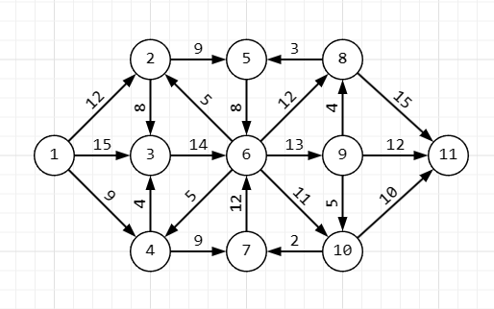
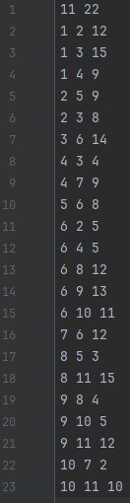
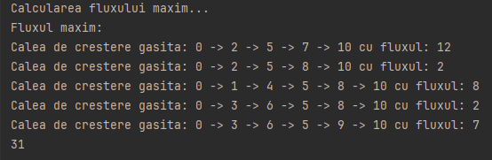
Exemplul Nr.1
Graful
Date de intrare
Rezultatele

Slide 6
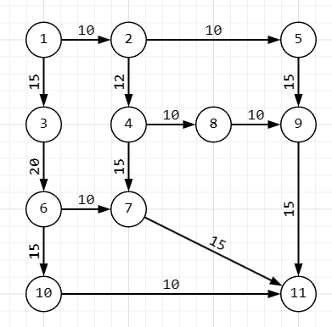
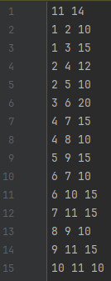
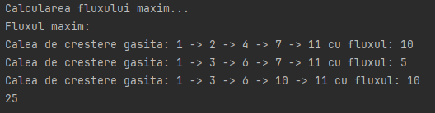
Exemplul Nr.2
Graful
Date de intrare
Noduri (1-11): Calculatoare dintrun oficiu.
Arcele: Direcția datelor de la un nod la altul.
Pentru a determina fluxul maxim în rețea, se aplica un algoritm de flux maxim Ford-Fulkerson pentru a găsi configurația prin care se poate transfera cea mai mare cantitate de date simultan în întreaga rețea.
Rezultatele

Slide 7
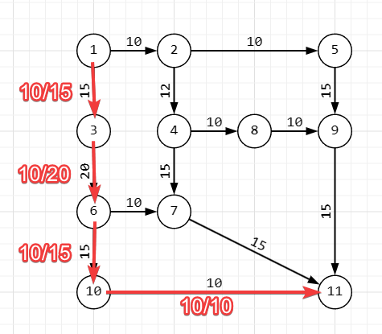

Slide 8
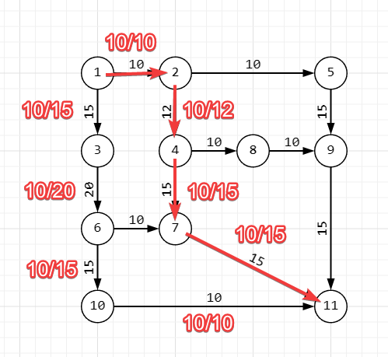

Slide 9
